Slide 1
存储管理
目的
功能

Slide 2
目的
充分利用内存，为多道程序并发执行提供存储基础
尽可能方便用户使用
  自动装入用户程序、用户程序不必考虑硬件细节
解决程序空间比实际内存空间大的问题

Slide 3
目的 (cont.)
程序执行时，可以动态伸缩
内存存取速度快
存储保护与安全
共享与通信
了解有关资源的使用状况
平衡实现的性能和代价

Slide 4
功能
存储分配和回收
地址变换
存储共享和保护
存储器扩充

Slide 5
功能
存储分配和回收
  分配和回收算法及相应的数据结构
  记录内存的使用情况
  确定分配算法
  实施内存分配
  内存回收

Slide 6
功能
地址变换
  程序装入内存时，操作系统为该程序分配一个合适的内存空间，但由于程序的逻辑地址与分配到内存物理地址不一致，而CPU执行指令时，是按物理地址进行的，所以要进行地址转换
  程序加载(装入)时的重定位
  可执行文件生成中的链接
  进程运行时的硬/软件地址变换

Slide 7
存储管理的功能
存储共享
  两个或多个进程共用内存中相同区域
    节省内存空间，提高内存利用率
    实现进程通信：数据共享
  代码共享
    “纯代码”(Pure Code)、可重入代码（Reentrant Code）
      指令（及使用的各种数据）在执行过程中不能被改变
    所以为每个进程分配局部数据区

Slide 8
存储管理的功能
存储保护
  为多道程序共享内存时提供保障
    在内存中的各道程序，只能访问它自己的区域
  避免各道程序间相互干扰
    当某道程序发生错误时，不影响其他程序运行
  通常由硬件实现保护功能，可由软件辅助

Slide 9
存储保护
防止地址越界
  每个进程有自己独立的进程空间，如果某进程在运行时产生的地址在其地址空间之外，则发生地址越界错误
  实现：当指令要访问某个内存单元时，由硬件检查是否允许，如果允许则执行，否则产生地址越界中断，操作系统接手进行处理

Slide 10
存储保护
防止操作越权
  针对多进程共享的内存区域，每个进程有自己的访问权限。若某个进程对共享区域的访问违反了权限规定，则发生操作越权
地址空间的访问权限：读、写、执行

Slide 11
功能
存储器扩充
  存储器的逻辑组织和物理组织
由应用程序控制：覆盖
由OS控制：对换
  对换整个进程空间
  对换部分进程空间：虚拟存储的请求调入/预调入

Slide 12
存储器扩充
用户编制程序时，不应该受到内存容量的限制
需要用一定的技术来“扩充”内存容量，使用户得到比实际内存容量大得多的内存空间
  实现：在硬件支持下，软/硬件协作，将内存和外存结合，统一使用

Slide 13
5 虚拟存储器(VIRTUAL MEMORY)
1、局部性原理
2、虚拟存储器的概念
3、虚拟存储的实现技术
4、虚拟存储的调入、分配和置换策略
5、页面置换算法
6、工作集

Slide 14
局部性原理(principle of locality)
指程序在执行过程中的一个较短时期内，所执行的指令地址和指令的操作数地址，分别局限于一定区域
时间局部性(temporal locality)
  一条指令的一次执行和下次执行，一个数据的一次访问和下次访问都集中在一个较短时期内
空间局部性(spatial locality)
  当前指令及其邻近几条指令，当前访问数据及其邻近数据都集中在一个较小区域内
返回

Slide 15
局部性原理的具体体现
  程序在执行时，大部分是顺序执行的指令，少部分是转移和过程调用指令
  过程调用的嵌套深度一般不超过5，因此执行的范围不超过这组嵌套的过程
  程序中存在相当多的循环结构，它们由少量指令组成，而被多次执行
  程序中存在相当多对一定数据结构的操作，如数组操作，往往局限在较小范围内

Slide 16
局部性实例
int sumvec ( int v[n] ) {
int i , sum = 0 ;
for (i = 0; i < n; i++)
sum += a[i] ;
return sum ;
}

Slide 17
局部性实例
对程序数据引用的局部性
  变量 sum 在每次的循环中被引用一次，有较好的时间局部性，但没有空间局部性
  数组 v 的元素被按存储顺序依次读取，有较好的空间局部性，但每个元素只被访问一次，时间局部性差
  循环体内的每个变量，要么有好的时间局部性，要么有好的空间局部性，所以，函数有良好的局部性

Slide 18
局部性实例
取指令的局部性
  for 循环体中的指令按连续的存储顺序执行，循环有良好的空间局部性
  循环体会被多次执行，有良好的时间局部性

Slide 19
局部性原理
一般来说，有良好局部性的程序比局部性差的程序运行得快
局部性对软/硬件的设计有很大影响
  是存储系统层次结构、虚拟存储技术的基础
    硬件设计：Cache 缓存最近被引用的指令及数据
    OS设计：内存 Buffer 缓存最近被引用的进程空间块或文件磁盘块
    应用程序设计：WEB 浏览器在本地磁盘缓存最近引用的 WEB 页面

Slide 20
虚拟存储器工作原理
部分装入程序
  不将程序全部读入内存，而只将当前需要执行的部分页或段读入到内存，就可让程序开始执行
请求式调入
  程序执行过程中，若需执行的指令或访问的数据尚未在内存（称为缺页或缺段），则由处理器通知 OS 将相应的页或段调入到内存，然后继续执行程序
页面置换
  若内存已满，则 OS 将内存中暂不使用的页或段调出，保存在外存上，腾出空间存放将要装入的程序以及将要调入的页或段
返回

Slide 21
虚拟存储技术
1、请求页式
2、请求段式
3、请求段页式
返回

Slide 22
5.2 请求页式(virtual paging)
在基本页式存储管理基础上，增加功能
  请求调页、页面置换
实现方式
  软件：扩充页表结构
  硬件：实现缺页中断
返回

Slide 23
进程页表扩充
状态位 P
  1：页面已装入由“物理块号”指定的内存块
  0：页面未装入内存，还保存在由“外存地址”指定的磁盘块
页号 | 物理块号 | 状态位P | 访问字段A | 修改位M | 外存地址

Slide 24
缺页中断
由 CPU 的地址变换硬件机构产生缺页中断
  以逻辑页号查询页表时，检测表项的状态位P，若 P = 0，则产生缺页中断
由 OS 提供缺页中断的处理例程
  定位页面对应外存地址
  若内存已满，执行页面置换，腾出空间
  调入所需页面
  返回程序继续执行

Slide 25
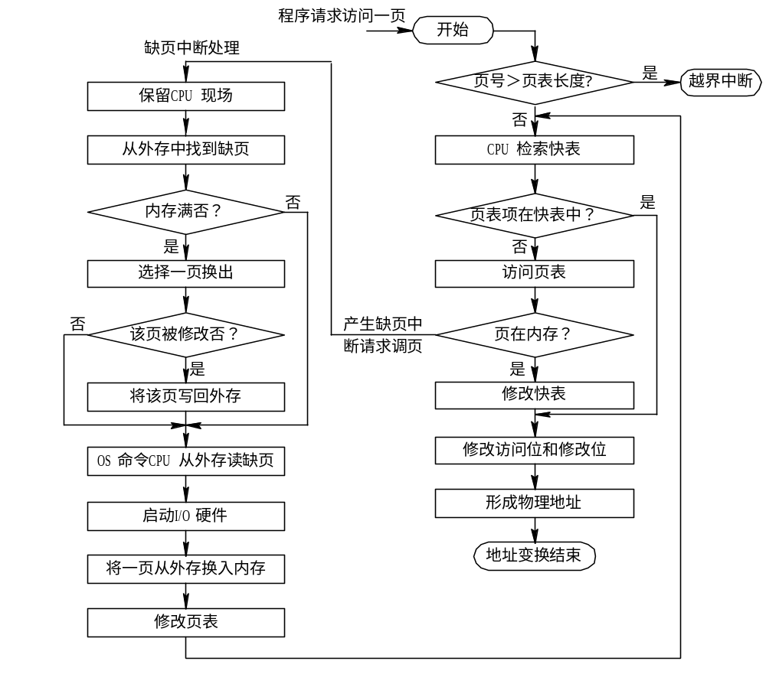
请求分页中的地址变换

Slide 26
缺页中断的特殊性
缺页中断在指令执行期间产生和处理，所缺页面调入后，重新执行被中断的指令
一条指令可能产生多次缺页中断

Slide 27
缺页率(page fault rate)
缺页率 = 缺页次数 / 内存访问次数
  (缺页率 = 1 / 缺页平均时间间隔)
是衡量页面置换算法的主要性能指标
  缺页率越小，性能越好
对算法的要求
  被换出页面，在以后程序执行过程中，被再次访问(会产生缺页中断)的机率小

Slide 28
缺页率的影响因素
页面大小
进程占用的页面数目
其它因素
  磁盘 IO 时间
  置换算法 etc.

Slide 29
页面大小与缺页率
页面小
  “内碎片”小
    较好满足了进程的内存需求，较好地支持了多道程序并发
  但，内存中可访问的地址范围较小，缺页机率可能高
    每个进程需要的页面较多，页表尺寸较大
    且，通常磁盘读写以页为单位，页的读入、页表的操作将花费较多时间

Slide 30
页面大小与缺页率
页面大
  进程使用的地址空间大都在内存，缺页率可能低
  “内碎片”可能较大
    降低内存利用率
    有可能减少同时在内存中的进程个数，而不能很好支持多道程序

Slide 31
页面大小 (单位：字节)
若只考虑内存利用率
  令进程平均大小=s ，页面尺寸=p，页表项大小=e
  则进程需要的页数≈ s/p ，页表占用空间≈ s*e/p
  最后一页的“内碎片”平均= p/2
  则页表及“内碎片”的总开销 = s*e/p + p/2

Slide 32
页面大小 (单位：字节)
若只考虑内存利用率(cont.)
  页表及“内碎片”的总开销 = s*e/p + p/2
  对 p 求导，得方程：-s*e/p² + 1/2 = 0
  由上可知：当 p = (2*s*e)^{1/2} 时，总开销最小
  实际系统的页面尺寸在 512 字节到 64 K 之间

Slide 33
其它因素
磁盘 I/O 访问时间
  旋转等待时间 + 读写时间
  前者占80~90%
  采用大尺寸的页面，则页面放入交换区后，可占用多个连续的扇区，从交换区调页的I/O效率较高

Slide 34
虚拟段式(virtual segmentation)
在基本段式存储管理基础上，增加请求调段和段置换功能
扩充段表
  标志位：存在位(present bit)，修改位(modified bit/dirty bit)，增长位（该段是否增长过，在虚拟页式中没有该位）
  访问统计：如使用位(use bit)
  存取权限：读(R)、写(W)、执行(X)
  外存地址
实现缺段中断
  指令和操作数必定不会跨越段边界
返回

Slide 35
虚拟段页式(combined paging and segmentation)
虚拟页式和虚拟段式存储管理的结合
存储分配单位
  段、页
逻辑地址组成
  （段号，页号，页内偏移）
地址变换
  先查段表，再查该段页表
  缺段中断、缺页中断都可能发生
返回

Slide 36
虚拟段页式
缺段中断
  检查地址合法性
  在外存上定位相应段
  为段建立相应页表
缺页中断
  与虚拟页式管理相同

Slide 37
虚拟存储的调入、分配及置换策略
调入策略
  确定在外存中的页面调入时机
分配策略
  如何对物理内存进行分配
置换策略
  何时将已修改页面调出到外存
返回

Slide 38
调入策略 (fetch policy)
预调页(pre-paging)
  在发生缺页需要调入某页时，一次性调入该页及其相邻的几个页
请求调页(demand paging)
  只调入缺页时所需的那一个页面

Slide 39
调入策略 (fetch policy)
预调页(prepaging)
  能提高调页的 I/O 效率。但，因为是基于预测，在某些情况下，效率可能还会降低
    有可能被调入的页在以后却很少被访问，目前统计的成功率 = 50%
  常用于程序装入时的调页
请求调页(demand paging)：目前的主流
  易实现。但，对外存I/O次数多，开销较大

Slide 40
调入页面的来源
外存一般分为两部分
  存放用户文件的文件区、存放对换页面的对换区
  对换区通常采用连续分配，文件通常采用离散分配
  对换区的磁盘 I/O 速度比文件区的高

Slide 41
调入页面来源
1、进程装入时，将其所有的页面复制到交换区，以后只需从交换区调入
  调入速度快，但要求较大的交换区空间
2、未修改的页面，直接从文件区读入；已修改的页面，置换时调出到交换区
  未修改页面被置换时，自然淘汰；节省交换区空间

Slide 42
调入页面来源
2、(cont.) 可能存在的问题
  装入可执行文件 a，为其创建进程 P
  P 执行过程时，改写了可执行文件 a（如重新编译和链接）
  此后 P 发生缺页，需要从文件 a 中调入页面
  可能会因为各个页面内容无法配合而出错
    如 Bus Error 或 Segmentation Fault

Slide 43
UNIX方式
未运行过的页面，都从文件区调入
运行过但又被换出的页面，放在对换区
  UNIX系统允许页面共享，因此， 某进程所请求的页面有可能已被其它进程调入内存，此时也就无须再从对换区调入

Slide 44
分配策略 (assignment policy)
虚拟段式
  最佳适应、最先适应等
虚拟页式、虚拟段页式
  地址变换最后都是通过页表进行的，所以分配策略主要考虑页面数的确定、被置换页面的查找

Slide 45
最小物理块数
保证进程正常运行所需的最小物理块数
  当系统为进程分配的物理块数少于此值时，进程将无法运行
  与计算机的硬件结构有关，取决于指令的格式、 功能和寻址方式

Slide 46
最小物理块数
若是单地址指令且采用直接寻址方式
  所需的最少物理块数为2，一块存放指令，另一块存放数据
若机器允许间接寻址
  至少要求有三个物理块
若指令长度是两个或多于两个字节
  指令本身有可能跨两个页面，且源地址和目标地址所涉及的区域也都可能跨两个页面

Slide 47
物理块分配策略
内存分配
  固定：进程占用块数一经分配后，固定不变
  可变：进程占用块数经分配后，根据缺页率动态调整
置换策略
  全局：在系统范围内寻找可调出的页面，实现简单
  局部：在进程范围内寻找，容易作性能分析

Slide 48
物理块的分配策略
固定分配、局部置换
可变分配、全局置换
可变分配、局部置换
固定分配、全局置换：无意义，因为若将其它进程的页面换出，则那个进程占用的页面数不再是固定的

Slide 49
固定分配、局部置换
需要预先确定进程所需物理块数
  预测困难
  太少，缺页频繁，降低系统吞吐量
  太多，使内存驻留程序数减少，可能造成 CPU 或其它资源空闲

Slide 50
可变分配、全局置换
容易实现
需要 OS 记录系统中的空闲物理块
  仅当无空闲块时，才进行置换
但可能影响其它进程，导致其缺页率增加

Slide 51
可变分配、局部置换
方便进行分配及置换的性能分析
  置换对其它进程的影响小，相对独立

Slide 52
物理块分配算法
平均分配
按比例分配
考虑优先权

Slide 53
平均分配
将系统中所有可供分配的物理块，平均分配给各个进程
  未考虑进程本身的大小

Slide 54
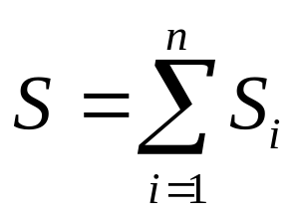
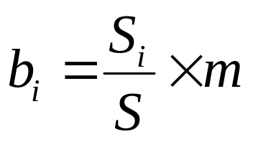
按比例分配
根据进程的大小按比例分配物理块
  若系统中共有 n 个进程，每个进程的页面数为 S_{i}，则系统中各进程页面数的总和为：
  假定系统中可用的物理块总数为 m，每个进程所能分到的物理块数为 b_{i}，将有：
    其中，b 应取整，且必须大于最小物理块数

Slide 55
考虑优先权
内存中可分配的所有物理块分成两部分
  一部分按比例地分配给各进程
  另一部分则根据各进程的优先权，适当地增加其相应份额后，分配给各进程
  在有的系统中（如实时控制系统），可能是完全按优先权来为各进程分配其物理块

Slide 56
置换策略(cleaning policy)
请求置换(demand cleaning)
  页面被置换时才调出
预置换(pre-cleaning)
  页面被置换前就调出
  该策略发展成为页面缓冲算法(page buffering)

Slide 57
置换策略(cleaning policy)
请求置换(demand cleaning)
  若算法及系统设计适当，则置换的机率小
  在调入所缺页面前，若要调出的页面已被修改，则需要先写磁盘，使得缺页处理时间较长

Slide 58
置换策略(cleaning policy)
预置换(precleaning)
  可以成批调出多个页面
  但，可能形成不必要的开销
    已修改页面被调出之后仍停留在内存，如果这些页面被置换之前就被再次修改，则这些页面可以返还到进程的常驻集，而之前所做的调出操作就成为不必要的开销

Slide 59
5.3 置换算法
需要调入页面时，选择内存中被置换的页面
  尽可能将未来不再使用的或短期内较少使用的页面调出
  通常是在局部性原理指导下依据过去的统计数据进行预测
返回

Slide 60
页面锁定
必须常驻内存的操作系统关键部分或某些关键的应用进程，不应允许将这些进程的页面换出
  扩充页表：加锁定标志位(lock bit)

Slide 61
置换算法
最佳算法(OPT, optimal)
先进先出算法(FIFO)
最近最久未使用算法(LRU, Least Recently Used)
轮转算法(clock)
最不常用算法(LFU, Least Frequently Used)
页面缓冲算法(page buffering)

Slide 62
1. 最佳算法(OPT, optimal)
选择“未来不再使用的”或“在离当前最远位置上出现的”页面被置换
  是一种理想的情况，实际执行中是无法预知的，不能实现，但可用作性能评价的依据

Slide 63
2. 先进先出算法(FIFO)
选择“建立最早”的页面被置换
  可通过链表来表示各页的建立时间先后
  性能较差
    较早调入的页往往是经常被访问的页
    这些页在 FIFO 算法的选择下，会被反复调入和调出，发生“抖动”甚至“Belady”现象

Slide 64
“Belady”现象
进程执行中，增加了分配的页面数，缺页率反而提高
  进程 P 要访问 M 个页，OS 为其分配了 N 个内存块
  对一个页面访问序列 S，设发生缺页次数=PE(S , N)
  当 N 增大时，PE(S, N) 反而增大

Slide 65
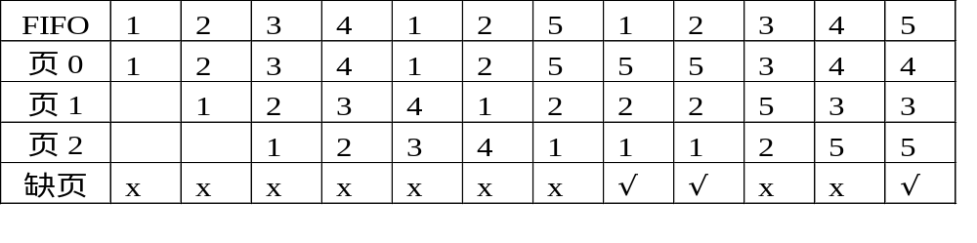
“Belady”现象
进程 P有5页
程序访问页的顺序=(1, 2, 3, 4, 1, 2, 5, 1, 2, 3, 4, 5)
① 分配3个内存块，缺页情况：12次访问中缺页9次

Slide 66
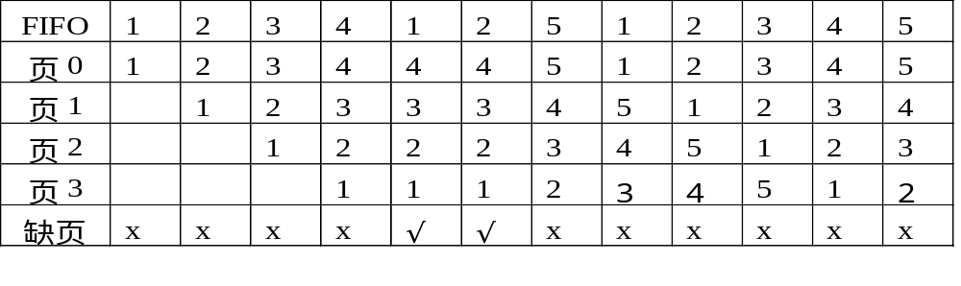
“Belady”现象
② 分配 4 个内存块，缺页情况：12次访问中缺页10次

Slide 67
Belady 现象的原因
FIFO 算法的置换方式与进程访问内存的动态特征矛盾
  被置换的页面是进程后续很快就会访问它

Slide 68
最近最久未使用算法
(LRU, Least Recently Used)
选择内存中最久未使用的页面被置换
  是局部性原理的合理近似，性能接近最佳算法
  但，需要记录页面使用时间的先后关系，需要较多的硬件支持

Slide 69
最近最久未使用算法
(LRU, Least Recently Used)
硬件实现
  页面访问记录栈
    被访问的页号压入栈顶。栈底总是最久未使用页面
  页面移位寄存器
    每个内存中的页面都有一个移位寄存器。被访问时最高位置1，定期右移且最高位补 0
    寄存器数值最小的是最久未使用页面

Slide 70
轮转算法(clock)
也称最近未使用算法(NRU, Not Recently Used)，它是LRU(最近最久未使用算法)和FIFO的折衷

Slide 71
轮转算法(clock)
每页设置一个访问位(该页被访问时置 1)
置换时采用一个指针，从当前指针位置开始按地址先后检查各页，寻找访问位 = 0 的页面作为被置换页
  指针经过的访问位 = 1的页都修改为 0，最后指针停留在被置换页的下一个页

Slide 72
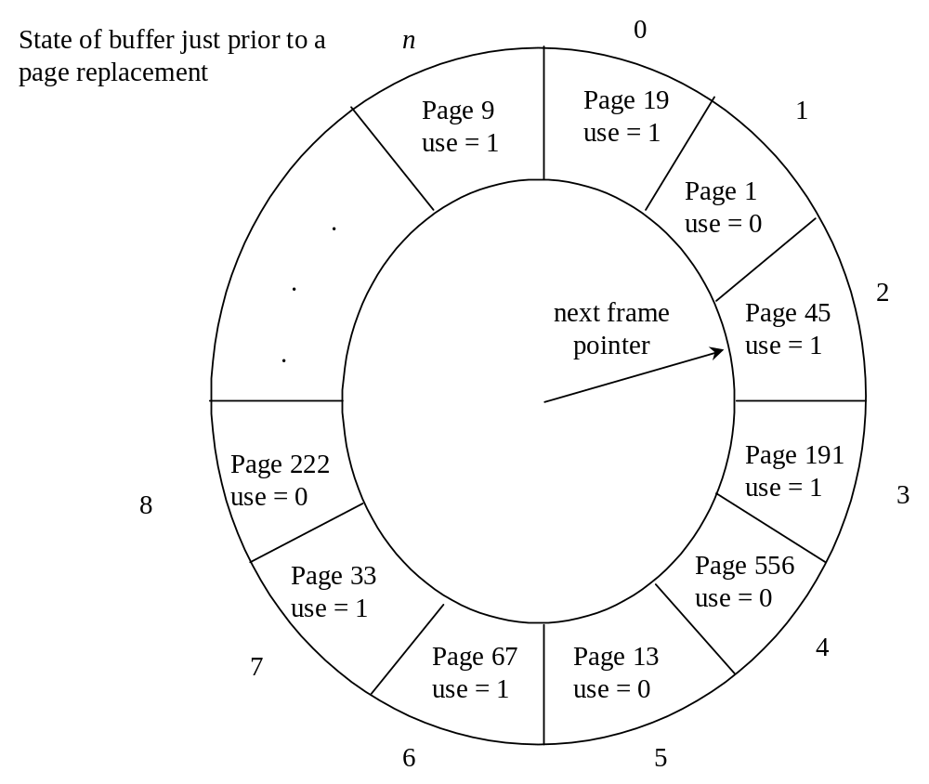

Slide 73
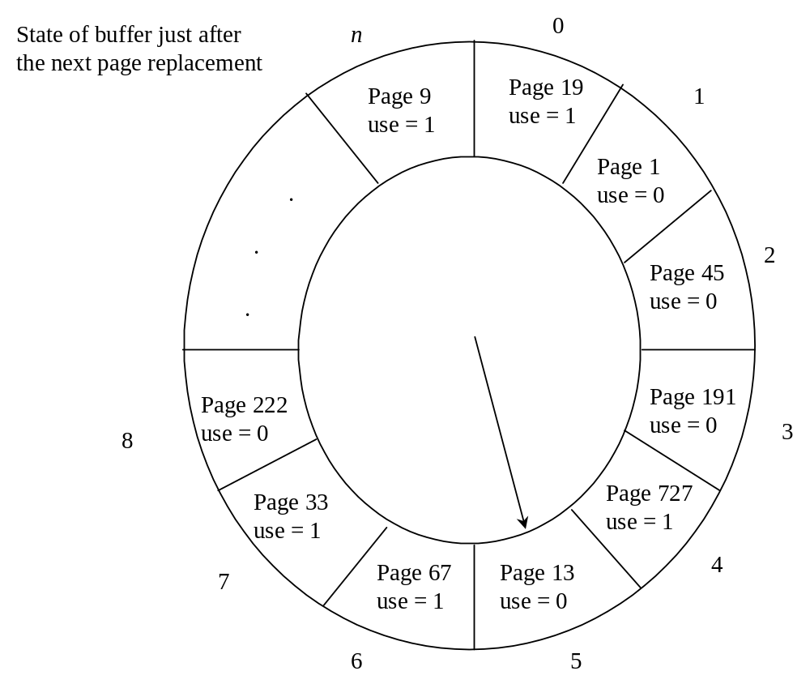

Slide 74
最少使用算法
(LFU, Least Frequently Used)
选择当前为止被访问次数最少的页面进行置换
  每页设置访问计数器，每当页面被访问时，该页面的访问计数器加 1
    或采用移位寄存器
  发生缺页中断时，淘汰计数值最小的页面，并将所有计数清零

Slide 75
页面缓冲算法(page buffering)
是 FIFO 算法的发展，将被置换页面进行缓冲，使得有机会找回刚被置换的页面
  用FIFO算法选择被置换页，把被置换的页面放入两个链表之一
  若页面未修改，则归入到空闲页面链表
  否则，归入到已修改页面链表

Slide 76
页面缓冲算法(page buffering)
需要调入新页面时，将新页面读入到空闲页面链表的第一项所指的页面，然后将第一项删除
  空闲页面和已修改页面，会留在内存中一段时间
  若这些页面被再次访问，只需较小的开销，被访问页面就能返还给进程
  当已修改页面达到一定数目后，将它们一起写入外存，然后并入空闲页面链表，大大减少I/O操作次数

Slide 77
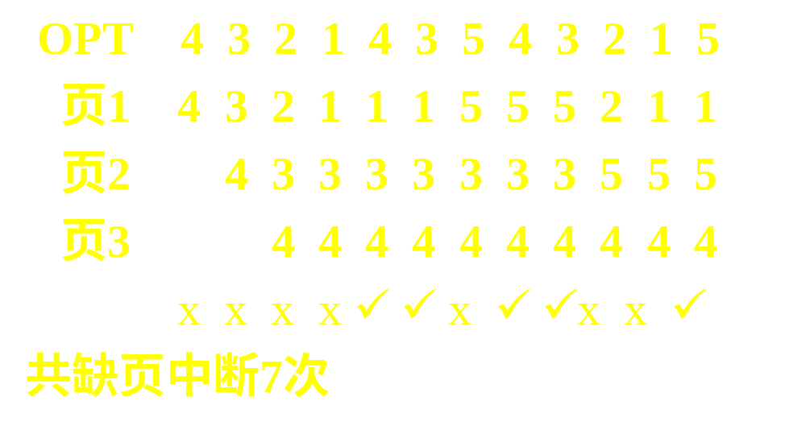
练习
某程序在内存中分配三个页面，初始为空，页面走向为4，3，2，1，4，3，5，4，3，2，1，5。

Slide 78
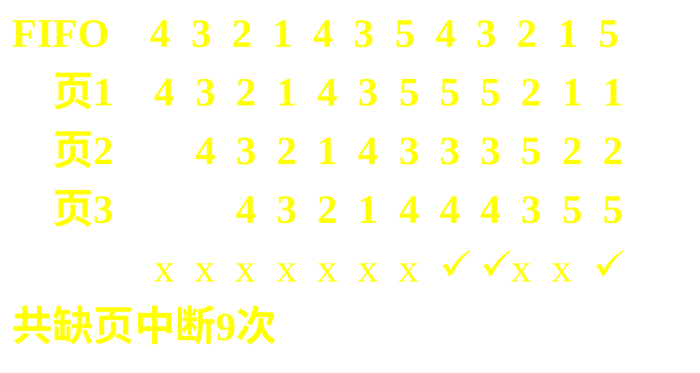
练习

Slide 79
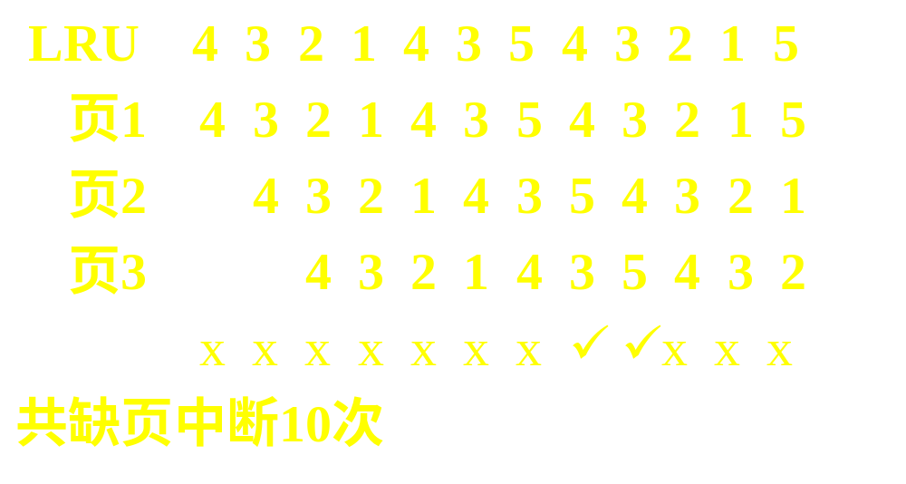
练习

Slide 80
常驻集和工作集策略
分给每个进程多少物理页面
如何动态调整各进程的物理页面数
返回

Slide 81
常驻集(resident set)
常驻集包含给进程分配的所有物理页面
  常驻集越小，能同时驻留内存的进程就越多，会提高并发度和处理器利用率；但，进程的缺页率会上升，调页开销增大
  常驻集尺寸达到某个数值后，再给它分配更多页面，缺页率也不会明显下降
    该数值="缺页率－常驻集大小"曲线上的拐点

Slide 82
工作集策略(working set strategy)
1968年Denning提出，依据进程在过去一段时间内访问的页面来动态地调整常驻集大小
工作集：一个进程执行过程中所访问页面的集合
表示为二元函数W (t, Δ)
  t 是执行时刻、Δ 称为窗口尺寸(window size)
  工作集：在 [t - Δ, t] 时间段内，所访问的页面集合
  | W(t, Δ) | = 工作集大小

Slide 83
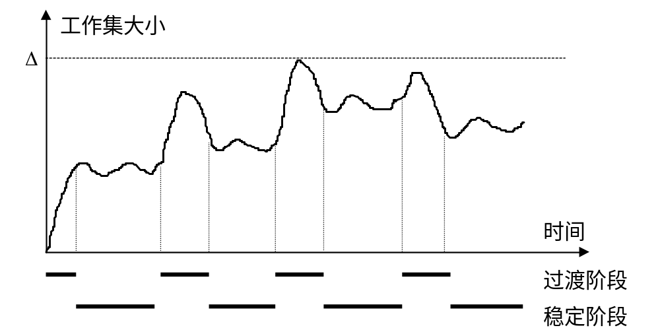
工作集大小的变化：进程开始执行后，随着新页面的访问，逐步建立起较稳定的工作集。当内存访问的局部性区域位置大致稳定时，工作集大小也大致稳定；而局部性区域位置发生改变了，工作集会快速扩张和收缩过渡到下一个稳定值

Slide 84
工作集性质：
  随 Δ 单调递增：W(t, Δ) ⊆ W(t, Δ + a)，其中a >0
利用工作集进行常驻集调整
  记录一个进程的工作集变化
  定期从常驻集中删除不在工作集中的页面
  总是让常驻集包含工作集
困难
  工作集的过去变化未必能够预示工作集的将来大小或组成页面的变化
  记录工作集变化要求开销太大
  对工作集窗口大小 Δ 的取值难以优化，而且通常该值是不断变化的

Slide 85
缺页率算法(PFF, page fault frequency)
页面被访问时：每个页面设立使用位(use bit)，在该页被访问时设置 use bit=1
缺页时的处理：每次缺页时，由操作系统计算与上次缺页的"虚拟时间"间隔 t（如处理器执行时间）
缺页时对常驻集的调整：定义一个"虚拟时间"间隔的阈值(threshold) F。依据 t 和 F 来修改常驻集
  如果 t 小于 F，则所缺页添加到常驻集中；
  否则，将所有 use bit = 0的页面从物理内存置换并缩小常驻集；随后，对常驻集中的所有页面设置use bit=0；

Slide 86
缺页率算法(PFF, page fault frequency)
主要缺点：
  当局部性区域的位置改变时，工作集的变化处于过渡阶段，其快速扩张使较多新页面添加到进程的常驻集中
  其中较少使用的页面至少还要经过 F 虚拟时间才会被淘汰，因而带来较多不必要的调页开销

Slide 87
可变采样间隔算法
(VSWS, variable-interval sampled working set)
使用 3 个参数：采样间隔通常情况下由缺页次数 Q 来控制，而 M 和 L 提供异常情况下的界限条件
  M：采样间隔时间下限，L：采样间隔时间上限
  Q：在一个采样间隔内，允许发生的缺页次数上限
常驻集的调整
  每个页面设立使用位(user bit)
  在每个采样间隔开始时设置各页的user bit = 0
  在每个采样间隔结束时只保留 user bit = 1的页面在常驻集中，其余页面从常驻集中删除
  在采样间隔内发生缺页的页面，就添加到常驻集中

Slide 88
采样间隔划分：每次缺页时，缺页次数加1
  如果上次采样以来经过时间已达到 L而缺页次数未达到 Q，则结束当前采样间隔，并开始下一个采样间隔
  如果缺页次数达到 Q而经过时间已达到 M，则结束当前采样间隔，并开始下一个采样间隔
  如果缺页次数达到 Q而经过时间未达到 M，则不作处理
VSWS算法的优点：在局部性区域位置改变时，缺页率上升，通过缩短采样间隔，删除无用页面，从而降低常驻集扩张的峰值

Slide 89
虚拟存储技术的好处
大程序、大用户空间
  可在较小的可用内存中执行较大的用户程序；
  用户可用的虚拟内存空间较大，接近理论值
易于并发
  可在内存中容纳更多程序并发执行；
  与覆盖技术比较，不必影响编程时的程序结构

Slide 90
虚拟存储技术的特征
不连续性：物理内存分配的不连续，虚拟地址空间使用的不连续（数据段和栈段之间的空闲空间，共享段和动态链接库占用的空间）
部分交换：与交换技术相比较，虚拟存储的调入和调出是对部分虚拟地址空间进行的；
大空间：通过物理内存和快速外存相结合，提供大范围的虚拟地址空间
  总容量不超过物理内存和外存交换区容量之和

Slide 91
虚拟存储中的负载控制
这里要讨论的是OS要在内存中驻留多少个并发进程是较好的
改善时间性能的途径
降低缺页率：缺页率越低，虚拟存储器的平均访问时间延长得越小；
提高外存的访问速度：外存和内存的访问时间比值越大，则达到同样的平均访问时间，所要求的缺页率就越低，即在平均访问时间不变的条件下，外存速度越快，对缺页率的要求就可越松(高)

Slide 92
抖动问题(thrashing)
随着驻留内存的进程数目增加，或者说进程并发水平(multiprogramming level)的上升，处理器利用率先是上升，然后下降
这里处理器利用率下降的原因通常称为虚拟存储器发生“抖动”，也就是：每个进程的常驻集不断减小，缺页率不断上升，频繁调页使得调页开销增大。OS要选择一个适当的进程数目，以在并发水平和缺页率之间达到一个平衡。

Slide 93
负载控制(load control)策略
决定驻留内存的进程数目，在避免出现抖动的前题下，尽可能提供进程并发水平。
OS不能完全控制进程的创建，但它可通过进程挂起来减少驻留内存的进程数目。即：需要减少驻留内存的进程数目时，可以将部分进程挂起并全部换出到外存上。如：低优先级的、缺页率高的、常驻集最小的、页面最多的，等等。

Slide 94
负载控制(load control)策略
基于工作集策略的算法（如PFF, VSWS）：它们隐含负载控制策略，只有那些常驻集足够大的进程才能运行，从而实现对负载的自动和动态控制

Slide 95
负载控制(load control)策略
"L = S判据"策略（Denning, 1980）：让缺页的平均间隔时间（是指真实时间而不是虚拟时间）等于对每次缺页的处理时间（即缺页率保持在最佳水平），这时CPU的利用率达到最大。(假设系统中CPU和缺页处理两部分同时满负荷工作时，系统利用率最高)

Slide 96
负载控制(load control)策略
基于轮转置换算法的负载控制策略：
  定义一个轮转计数，描述轮转的速率（即扫描环形页面链的速率）。
  当轮转计数少于一定的阈值时，表明缺页较少或存在足够的空闲页面；
  当轮转计数大于阈值时，隐含系统的进程并发水平过高，需降低系统负载

Slide 97
存储保护和共享
1. 存储保护
由于存储保护检查是针对每个存储访问操作进行的，必须由相应的处理器硬件机构支持
存储保护的目的：
  保护系统程序区不被用户侵犯（有意或无意的）
  不允许用户程序读写不属于自己地址空间的数据（系统区地址空间，其他用户程序的地址空间）

Slide 98
存储保护类型
界限保护
  上界寄存器/下界寄存器或基址寄存器/限长寄存器
  所有访问地址必须在上下界之间
  每个进程都有自己独立的进程空间，如果一个进程在运行时所产生的地址在其地址空间之外，则发生地址越界
  当程序要访问某个内存单元时，由硬件检查是否允许，如果允许则执行，否则产生地址越界中断，由操作系统进行相应处理

Slide 99
存储保护类型
访问方式保护（保护键）
  通过保护键匹配判断存储访问方式是否合法
  对于允许多个进程共享的存储区域，每个进程都有自己的访问权限
  如果一个进程对共享区域的访问违反了权限规定，则发生操作越权(即读写保护)
  每个内存区域指定一个键值和若干禁止的访问方式，进程中也指定键值，如果访问时键值不匹配而且是被禁止的访问方式，则出错

Slide 100
存储保护类型
环保护
  处理器状态分为多个环(ring)，分别具有不同的存储访问特权级别(privilege)
  通常是级别高的在内环，编号小（如0环）级别最高
  可访问同环或更低级别环的数据
  可调用同环或更高级别环的服务

Slide 101
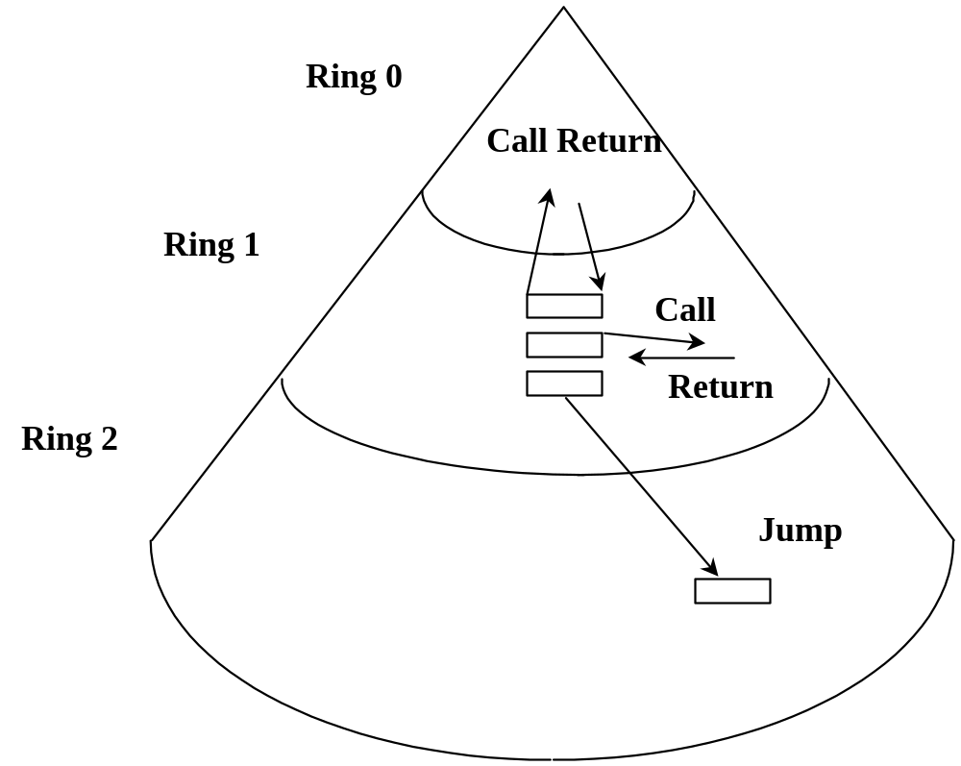
对同环或更高级别环服务的调用

Slide 102
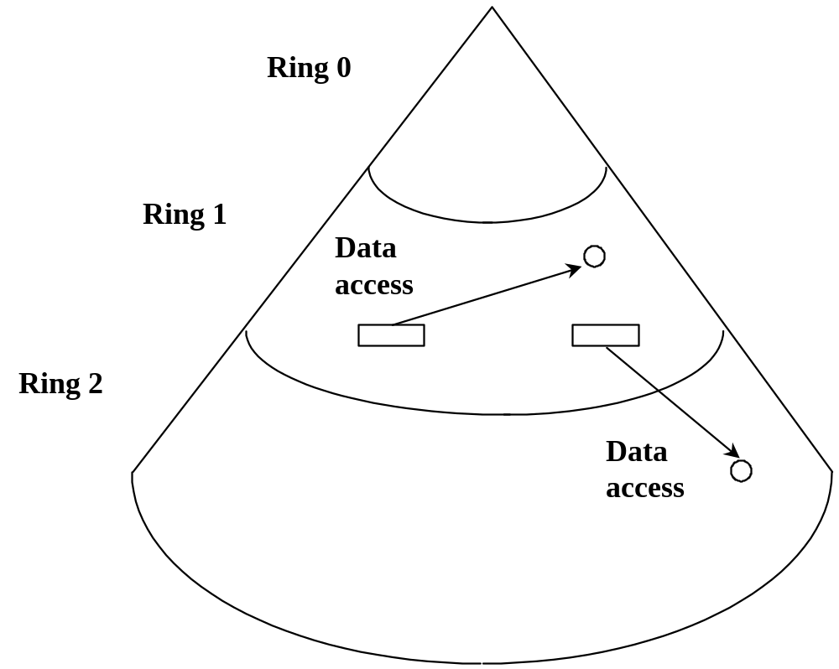
对同环或更低级环数据的访问

Slide 103
存储分配的安全性考虑
把一个页面分配给进程之前，先要清除页面中的数据（如全部填充为0），以免该进程读取前一进程遗留在页面中的数据；

Slide 104
存储共享
通过引用计数(reference count)来描述存储区的共享，引用计数表示共享它的进程的数目；具体的存储共享方式有两种：
共享段
共享页面

Slide 105
存储共享
共享段
  被连接或被释放一次则对引用计数加1或减1
  计数减至0则可将该共享段删除
  目的在于进程间的信息交流

Slide 106
存储共享
共享页面
  在物理页面表中有引用计数
  只能共享不被修改的页面
  对用户应用是透明的，完全由操作系统控制
  目的在于减少系统内的物理页面总数
  可用于装入同一个程序而创建的几个进程，或是父进程通过fork()创建子进程；
  写时复制(copy on write)：如果一个进程要改写共享页面，则先把该页面复制一份，让该进程访问复制后的页面，而让其他进程访问复制前的页面。

Slide 107
实例：地址翻译
一个带有 TLB 和 L1 Cache 的小系统
  存储器按字节寻址，存储器访问以字节为单位
  14 位虚拟地址，即 16 KB
  12 位物理地址，即 4 KB
  页面长度 64 B
  TLB 是四路组相联，共 16 个条目
  L1 Cache 是物理寻址、直接映射，行大小 4 字节，共 16 组

Slide 108
小系统寻址
13
12
11
10
9
8
7
6
5
4
3
2
1
0
虚拟地址
VPN
VPO
(虚拟页号)
(虚拟页偏移)
11
10
9
8
7
6
5
4
3
2
1
0
物理地址
PPN
PPO
(物理页号)
(物理页偏移

Slide 109
TLB
TLBT
TLBI
13
12
11
10
9
8
7
6
5
4
3
2
1
0
虚拟地址
VPN
VPO
组
标记位
PPN
有效位
标记位
PPN
有效位
标记位
PPN
有效位
标记位
PPN
有效位
0
03
–
0
09
0D
1
00
–
0
07
02
1
1
03
2D
1
02
–
0
04
–
0
0A
–
0
2
02
–
0
08
–
0
06
–
0
03
–
0
3
07
–
0
03
0D
1
0A
34
1
02
–
0
TLBT, TLB Tag, TLB 标记位值
TLBI，TLB Index，TLB 组号

Slide 110
页表
VPN
PPN
有效位
VPN
PPN
有效位
00
28
1
08
13
1
01
–
0
09
17
1
02
33
1
0A
09
1
03
02
1
0B
–
0
04
–
0
0C
–
0
05
16
1
0D
2D
1
06
–
0
0E
11
1
07
–
0
0F
0D
1

Slide 111
L1 Cache
CT
CI
CO
11
10
9
8
7
6
5
4
3
2
1
0
物理地址
PPN
PPO
索引
标记位
有效位
块 0
块 1
块 2
块 3
0
19
1
99
11
23
11
1
15
0
–
–
–
–
2
1B
1
00
02
04
08
3
36
0
–
–
–
–
CT，Cache Tag
CI，Cache Index
CO，Cache Offset，
块号
4
32
1
43
6D
8F
09
5
0D
1
36
72
F0
1D
6
31
0
–
–
–
–
7
16
1
11
C2
DF
03
8
24
1
3A
00
51
89
9
2D
0
–
–
–
–
A
2D
1
93
15
DA
3B
B
0B
0
–
–
–
–
C
12
0
–
–
–
–
D
16
1
04
96
34
15
E
13
1
83
77
1B
D3
F
14
0
–
–
–
–

Slide 112
地址翻译实例
执行指令：mov r1, [0x03d4]
  MMU 从 VA 中取出 VPN，抽出 TLBT、TLBI
  在 TLB 中查找
TLBT
TLBI
0x03
0x03
13
12
11
10
9
8
7
6
5
4
3
2
1
0
VA = 0x03d4
0
0
0
0
1
1
1
1
0
1
0
1
0
0
VPN
VPO
0x0f
0x14

Slide 113
地址翻译实例
(cont.)
  TLB 命中，得到物理页号 0x0d，形成物理地址
  MMU 从 PA 中取出CT、CI、CO
  查找 L1 Cache，命中！取出值：0x36
CT
CI
CO
0x0d
0x05
0x0
11
10
9
8
7
6
5
4
3
2
1
0
PA = 0x354
0
0
1
1
0
1
0
1
0
1
0
0
PPN
PPO
0x0d
0x14

Slide 114
存储管理举例
1、Solaris中的存储管理
2、Windows NT中的存储管理
返回

Slide 115
Solaris中的存储管理
由于UNIX可在多种平台上运行，其存储管理差异十分大。这里我们介绍 Solaris 2.x 的存储管理系统。Solaris 的存储管理系统分成两部分：
对换系统（paging system） ：为进程和磁盘缓存提供页式虚拟存储管理；
内核存储分配器（kernel memory allocator）：为内核提供内存分配服务；
返回

Slide 116
对换系统
1. 对换系统的数据结构
页表(page table)：每个进程有一个页表，进程逻辑空间的每页对应页表中的一个表项；
  页面号(page frame number)：物理内存页面的位置；
  有效标志(valid)：表示该页是否在内存中。
  未访问时间(age)：表示该页面未被访问的时间；长度与内容都与处理机类型相关，不同的置换算法对该字段的使用也不同；
  修改标志(modify)：表示该页面被修改过。
  引用标志(reference)：表示该页面被访问过。该标志在装入时清0，并且会被页置换算法周期性清0。
  访问保护标志(protect)：表示该页是否允许写操作。
  写时复制标志(copy on write)：多个进程共享该页面时，设置该标志；某进程在向该页面写入前，必须先复制该页后再写入。这种做法可把复制操作延迟到写入数据前进行，从而避免不必要的复制。

Slide 117
硬盘块描述表(disk block descriptor)：该表表项与页表表项一一对应，描述该页在磁盘上的副本；
  对换设备号(swap device number)：该页对应外存页所在设备的逻辑设备号。该字段的使用允许在一个系统中使用多个对换分区。
  设备块号(device block number)：该页对应外存页在对换分区中的位置。
  存储类型(type of storage)：表示该页对应外存页位于对换分区或可执行文件。
    利用可执行文件创建进程时，只有部分代码和数据被装入内存；
    出现缺页时再装入其他部分，并在对换区中建立相应页面副本。

Slide 118
页面表(page frame date table)：按物理页面号排序，描述每个物理页面；
  页面状态(frame state)：指示该页面是否空闲。
    被占用状态又分成：与对换分区对应、与可执行文件对应和正在进行对换；
  引用计数(reference count)：表示引用该页的进程数目；
  逻辑设备号(logical device)：表示包含本页面复本的逻辑设备号；
  设备块号(block number)：表示页面副本在逻辑设备上的位置；
  空闲页面表项指针(pfdata pointer)：指向其他空闲页面表项的指针；用于空闲页面链表；

Slide 119
对换区表(swap-use table)：每个磁盘对换区有一个对换表，该对换区上的每个页副本对应一个表项；
  引用计数(reference count)：指向该页的页表表项数目；
  页标识(page/storage unit number)：在存储单元对应的页标识；

Slide 120
2. 双指针轮转置换算法
(Two-Handed Clock Page-Replacement Algorithm)
该算法利用页面表上的几个指针维护一个空闲页面表。当空闲页面数少于一定阈值时，该算法置换一些页面加入空闲页面表。该算法是一种改进的轮转算法。

Slide 121
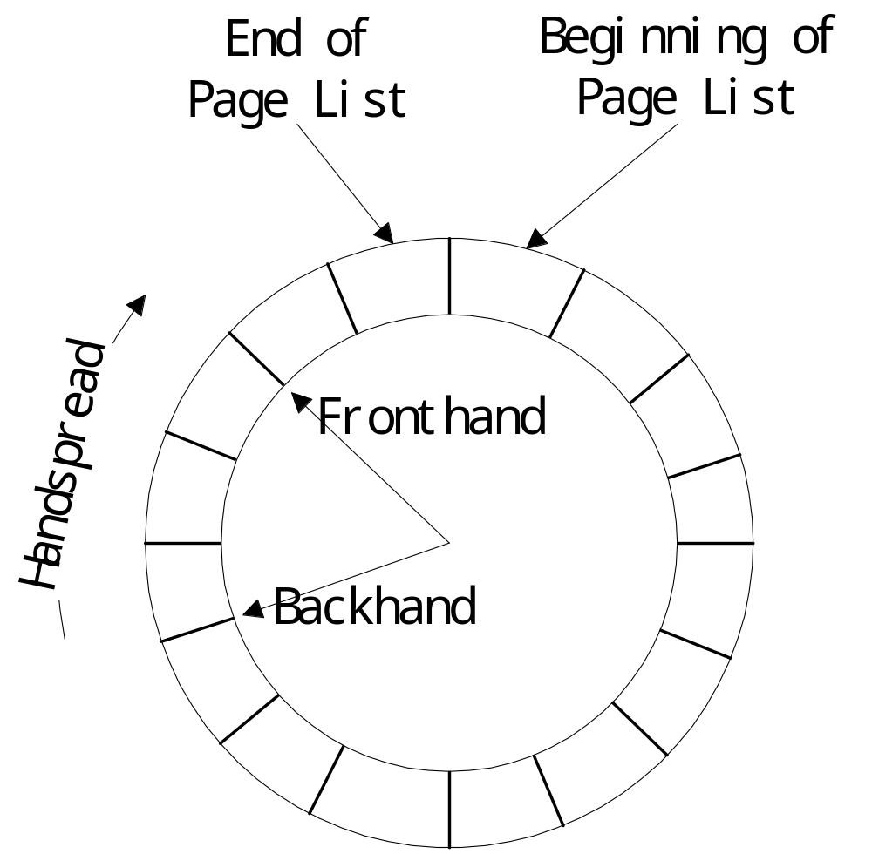

Slide 122
算法数据结构
  我们把页面表视为一个环形链
  每个页面对应一个引用位（reference bit）描述该页面的引用情况；
  在页面表上定义两个指针
    前指针（fronthand）
    后指针（backhand）；
算法操作：
  系统在访问一个页面时，把相应引用位置1；
  前指针在扫描页面表时，把各页面的引用位清0；
  后指针在扫描页面表时，把引用位为0的页面对换到外存，其他页面的引用位清0；

Slide 123
算法参数：OS在一定范围内调节两个参数。当空闲页较少时，加快扫描速度或缩小扫描窗口；反之，放慢扫描速度或加大扫描窗口。
  扫描速度（scanrate）：前后指针扫描页面表的速度，单位为每秒扫描的页面数；
  扫描窗口（handspread）：前指针与后指针间的页面数，描述页面引用的统计范围；

Slide 124
内核存储分配器
1. 内核存储分配特征
内核需要分配和释放小内存块，用于内核的数据结构和缓冲区；
这些内存块通常比物理页面要小许多；
这些内存块的分配和释放要求快速进行；
分配和释放的内存块的大小变化是缓慢的；这是一个分析结果。

Slide 125
2. SVR 4的惰性动态分区算法
（lazy buddy system）
惰性动态分区算法：该算法是一种动态分区算法。
  分配的分区大小可变，但只能为2^{K}(L ≤ K ≤ U)。
  释放的分区并不马上合并，而是维持一定数目的各种大小的空闲分区；当空闲分区超过一定数目时，才合并。

Slide 126
该算法维护的参数：
  N_{i}表示大小为2^{i}的分区数目；
  A_{i}表示大小为2^{i}的已分配分区数目；
  G_{i}表示大小为2^{i}的适合合并空闲（globally free）分区数目；两个可合并成一个2^{i+1}分区相邻的2^{i}分区将合并成一个；
  L_{i}表示大小为2^{i}的不适合合并空闲（locally free）分区数目；
有如下关系：
  N_{i} = A_{i} + G_{i} + L_{i}
合并的判断条件：
  要求Li ≤ Ai；依据它们的差来决定是否合并：差为0或1时进行合并，大于1时不合并。

Slide 127
SVR 4的惰性动态分区算法算法的实现
定义变量D_{i} = A_{i} – L_{i} = N_{i} – 2L_{i} – G_{i}
D_{i}的初值为0；
在分配和释放一个大小为2^{i}的分区时，对D_{i}进行更新；
在分配分区时，进行的操作为：
如果有相应大小的空闲分区，选择一个空闲分区进行分配；
如果被分配的空闲分区不适合合并，
    则D_{i}加2(即A_{i}加1的同时L_{i}减1)，
否则D_{i}加1；(即A_{i}加1的同时L_{i}不变)
否则先找一个大小为2^{i+1}的分区，把它分成两个较小的分区；
分配其中的一个分区，另一个标记为不适合合并分区；
D_{i}保持不变；

Slide 128
在释放分区时，进行的操作为：
按D_{i}的大小分成三种情况分别进行处理：
D_{i}大于等于2时：标记被释放分区为不适合合并；D_{i}减2；(即A_{i}减1的同时L_{i}加1)
D_{i}等于1时：标记被释放分区为适合合并，进行可能的合并；D_{i}改为0；(即A_{i}减1的同时L_{I}不变)
D_{i}等于0时：标记被释放分区为适合合并，进行可能的合并；找一个不适合合并的分区，改为适合合并，进行可能的合并；D_{i}不变；(即A_{i}减1的同时L_{I}不变)
注：为了提高系统分配和释放分区的速度，通常把空闲分区按大小组织成不同的双向链表；每个链表中的分区大小都是相同的；不适合合并的分区放在队头，适合合并的分区放在队尾。这样，通常情况下分配和释放的分区都是不适合合并的分区。

Slide 129
3. Solaris 2.4的slab分配器
slab分配器的特点：改进分配器的性能和内存利用率；
利用对象复用，优化内存的分配和初始化；
  分配器对内核对象的操作顺序：
    分配内存
    构造(初始化)对象
    使用对象
    释放对象
    释放内存
  在某些情况下，对象在释放前又恢复到初始化后的状态；
  缓存并利用对象比分配内存并初始化要好；

Slide 130
利用数据对齐，优化高速缓存的的利用率；
  由于下列原因，高速缓存的某些列竞争激烈，而其余部分利用率很低；
    高速缓存是按区对齐，分列存放的。如Intel Pentium的L1 cache中每个2KB的区就分成32列。A10至A6相同的块一定在同一列。
    内核中的内存分配大小为2的整次幂，并按相应尺寸对齐；
    大部分内核对象都在对象的开始部分保存经常访问的数据；

Slide 131
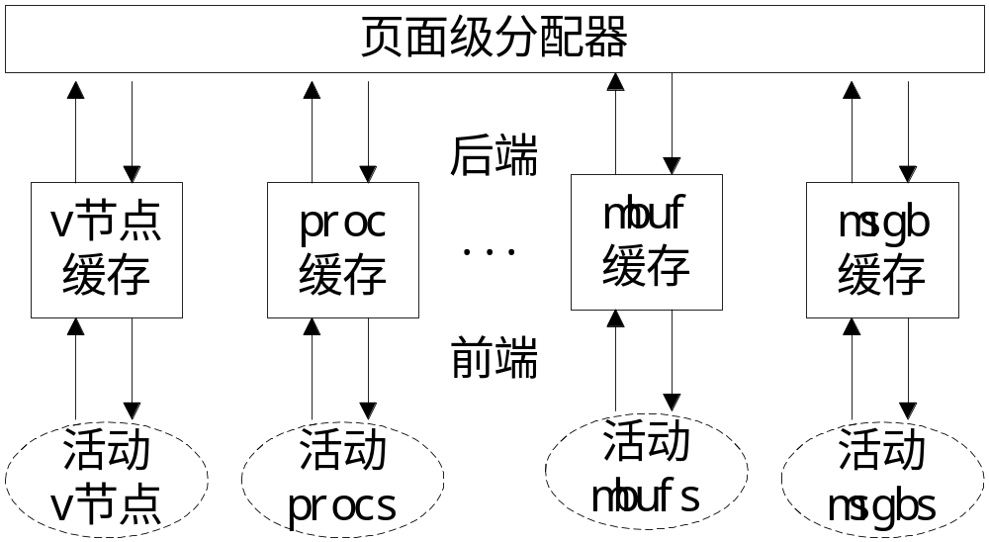
slab分配器的改进之处
设置一组对象缓存，每个缓存保存一种对象类型；
  每个缓存分为前端和后端两部分。前端与客户交互，后端与页面级分配器交互。
  客户从缓存中获取构造好的对象，返回用完的对象；后端与页面级分配器交换页面。

Slide 132
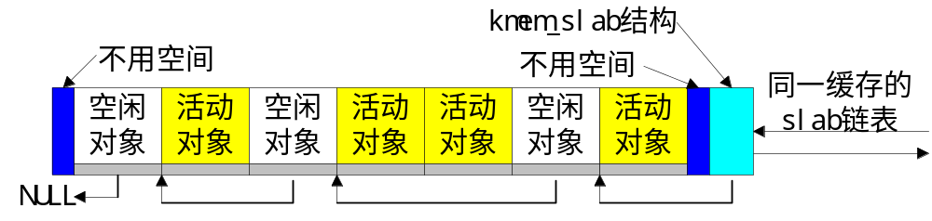
通过把内核小对象组织成内核页面结构，使对象的基址分布均衡，从而提高和均衡高速缓存和总线的使用率。
  内核页面结构分成：kmem_slab结构、对象集和不用空间；
  kmem_slab结构中记录本块内的使用对象计数、块内空闲对象的单向链表和同缓存块间的双向链；
  对象集中记录对象和空闲对象链表指针；
  "不用空间"的选择可用于控制对象基址的分布；

Slide 133
同一缓存中的所有内核页面块构成的双向slab链表中，所有对象都在使用的页面块排在前，部分对象在使用的页面块居中，空闲的页面块排在最后。
  在分配对象时，最后使用完全空闲的页面块；
  页面级分配器回收页面时，首先回收完全空闲的页面块；

Slide 134
Windows NT中的存储管理
1. 虚拟地址空间布局
NT使用的页面大小为4KB（2¹²）。每个NT进程地址空间为4GB（2³²），其中：
用户存储区：在用户态和核心态都可访问的用户存储区为2GB；用户存储区为页交换区，可对换到外存；用户存储区的内容包括：
  专用进程地址空间：用户代码、数据和堆栈；
  线程环境块（TEB）：用户态代码可修改的线程控制信息；
  进程环境块（PEB）：用户态代码可修改的进程控制信息；
  共享用户数据页：系统存储区映像，为用户态可访问的系统空间，目的在于避免用户态与核心态的频繁切换；如：系统时间。
返回

Slide 135
系统存储区：在核心态可访问的系统存储区为2GB；按交换特征，系统存储区可分为：
  固定页面区：永不被换出内存的页面；如：HAL特定的数据结构；
  页交换区：非常驻内存的系统代码和数据；如：进程页表和页目录；
  直接映射区：常驻内存且寻址由硬件直接变换的页面，访问速度最快；用于存放内核中频繁使用且要求快速响应的代码。

Slide 136
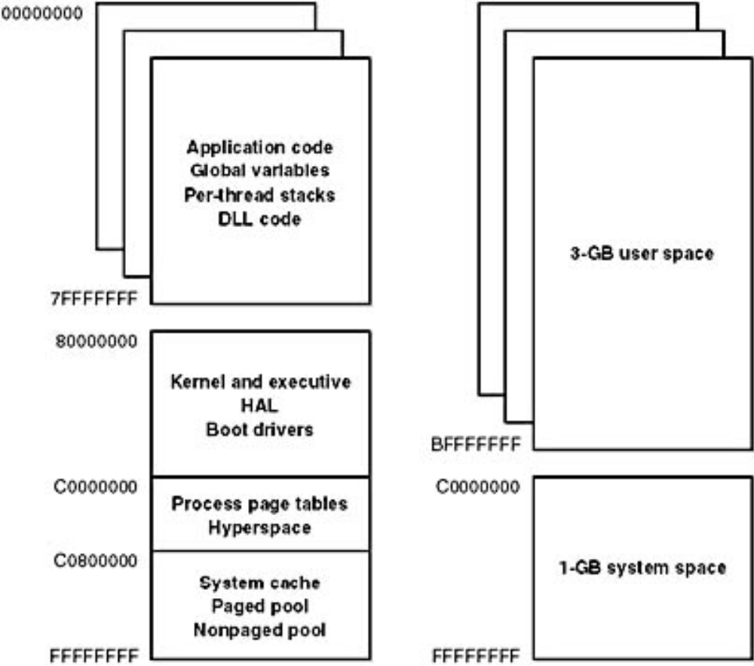

Slide 137
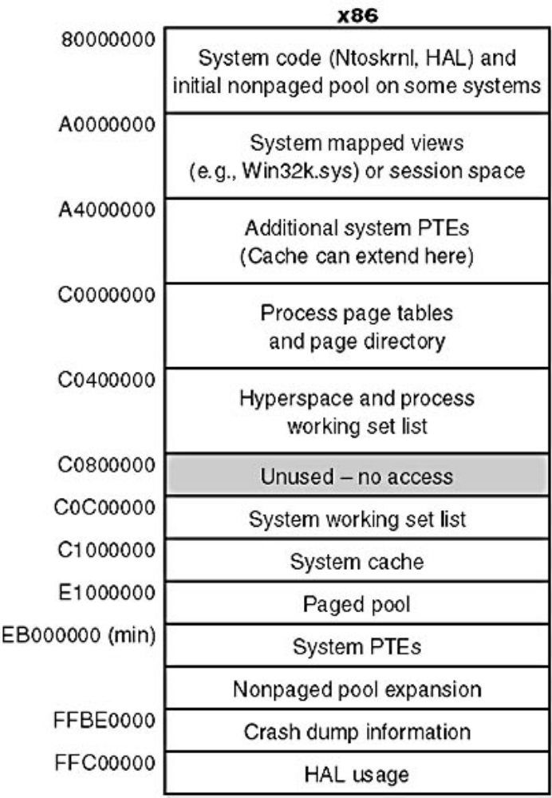
x86下Windows 2000的系统空间划分

Slide 138
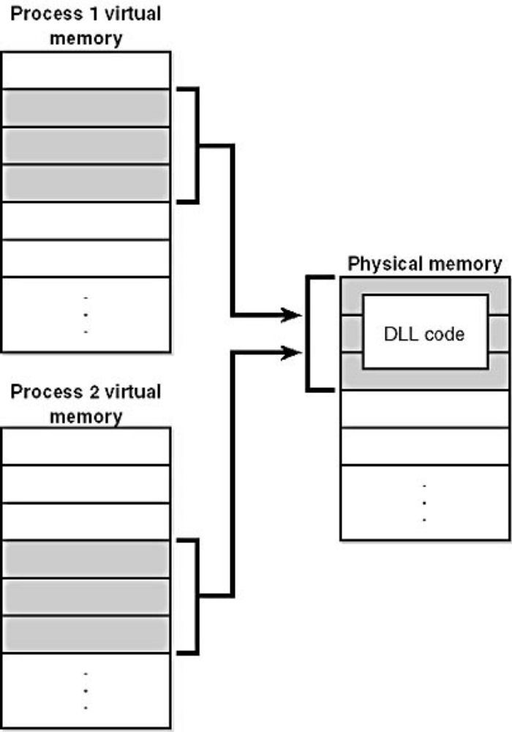
Windows 2000的内存共享

Slide 139
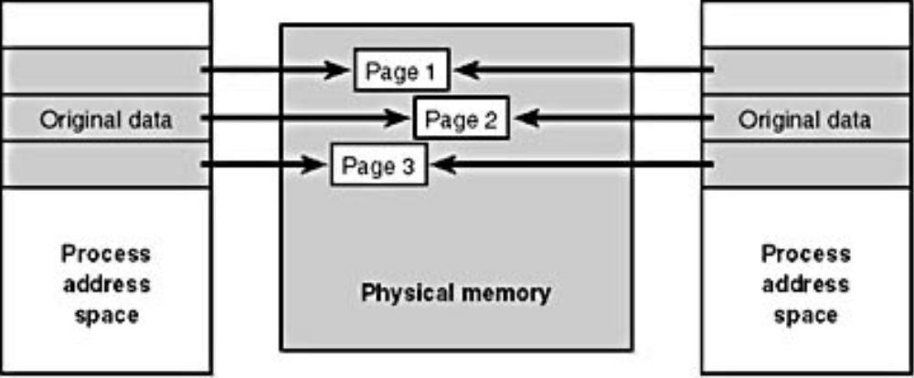
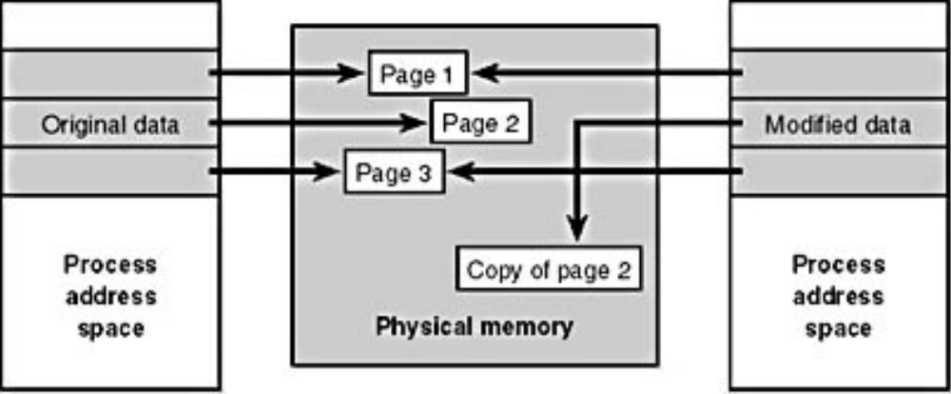
写时复制

Slide 140
Windows2000的地址空间扩展
利用窗口映射(AWE, Address Windowing Extensions)方法可在一个进程中使用大于2GB或3GB的物理内存空间。使用步骤分成3步：
  分配物理内存(可大于2GB)；
  在进程虚拟地址空间创建一个窗口区域(小于2GB)；
  把物理内存空间的一个区域映射到窗口区域，从而可访问在区域的内存；

Slide 141
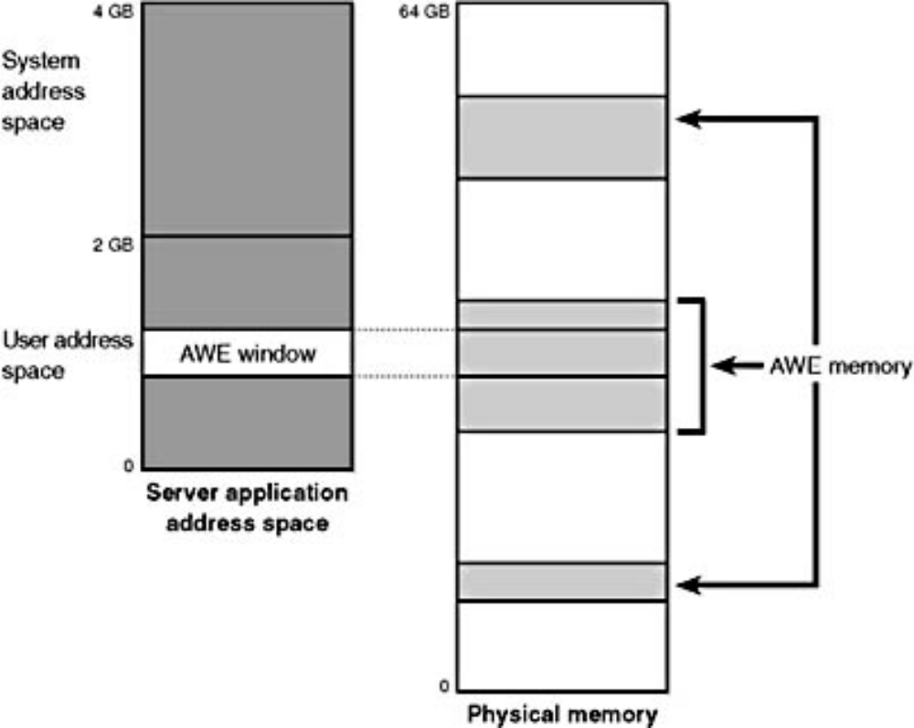

Slide 142
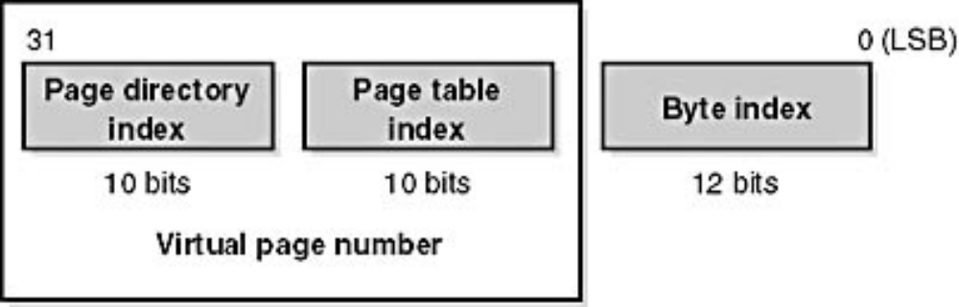
2. 地址转换机构
NT使用2级页表结构转换虚拟地址，第一级称为页目录（每个进程一个页目录），第二级称为页表。每个页目录或页表有1024(2¹⁰)个表项，每个表项为4字节。由于每个页面为4KB，每个进程的地址空间可为4GB（2¹⁰*2¹⁰*2¹²）。

Slide 143
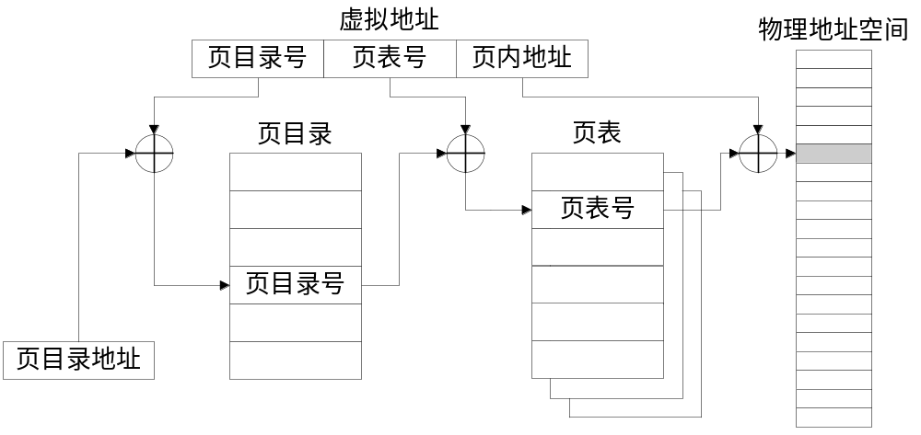

Slide 144
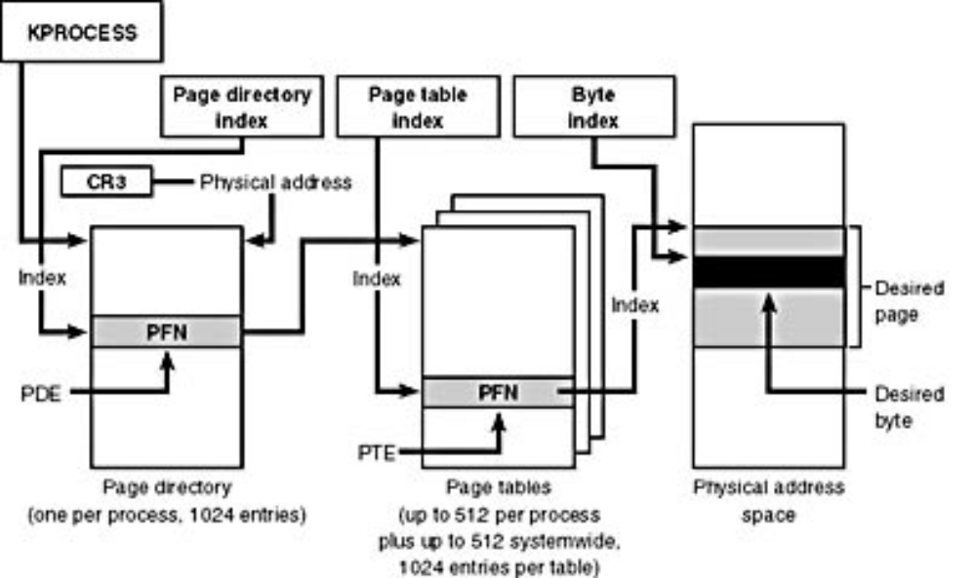

Slide 145
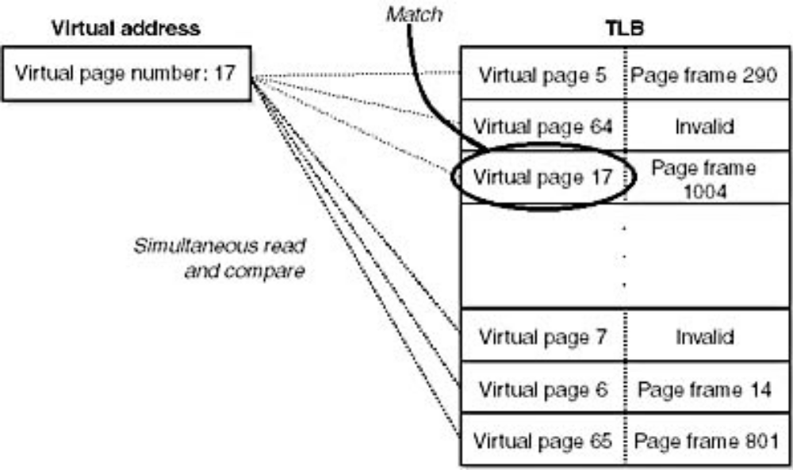

Slide 146
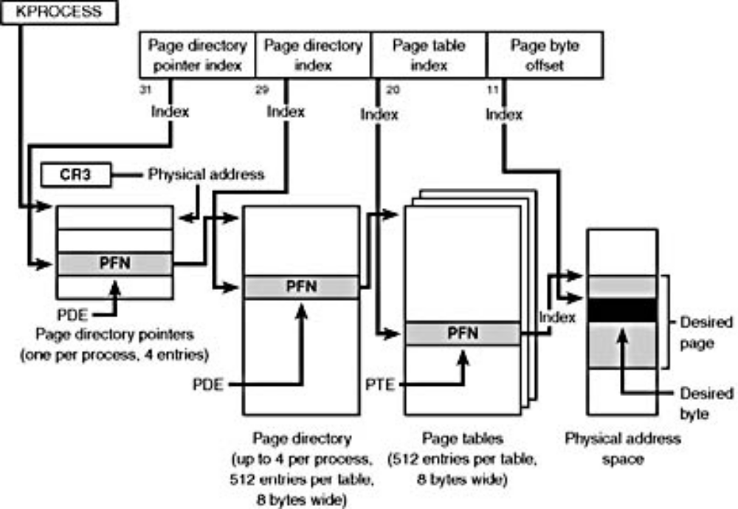
物理地址扩展(PAE, Physical Address Extension)
每个PDE和PTE表项都是8个字节，物理页面号为24Bit，可访问的物理地址空间可达64GB。

Slide 147
3. 页面状态
Windows NT和Windows 2000的页面有8种状态。
有效状态(active or valid)：某进程正在使用该页面，也可能不属于任何进程(如不可对换的内核页面)；
过渡状态(transition)：页面处于不属于任何进程的过渡状态，用于避免页面冲突。如正在进行页面与I/O设备间的数据传送。清零状态(zeroed)：空闲且已被清零；
修改状态(modified)：已标记为无效，但对该页面内容的修改尚未写入外存，可快速回到有效状态；
不保存的修改状态(modified no-write)：已标记不需要写入外存的修改状态。如，该状态可用于NTFS的事务交易日志状态的记录过程。
备用状态(standby)：已标记为无效，但可快速回到有效状态；
空闲状态(free)：空闲但尚未被清零；
坏页状态(bad)：该页面产生硬件错，不能再用；

Slide 148
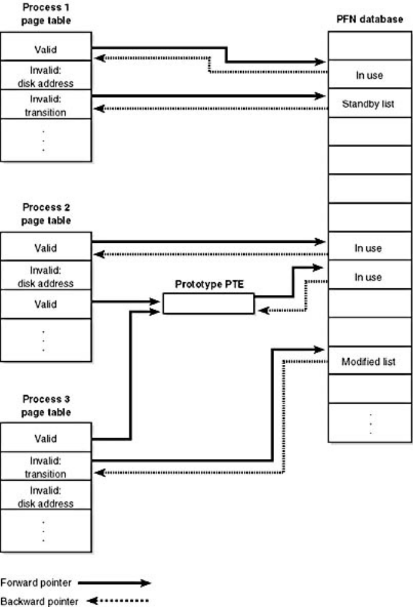

Slide 149
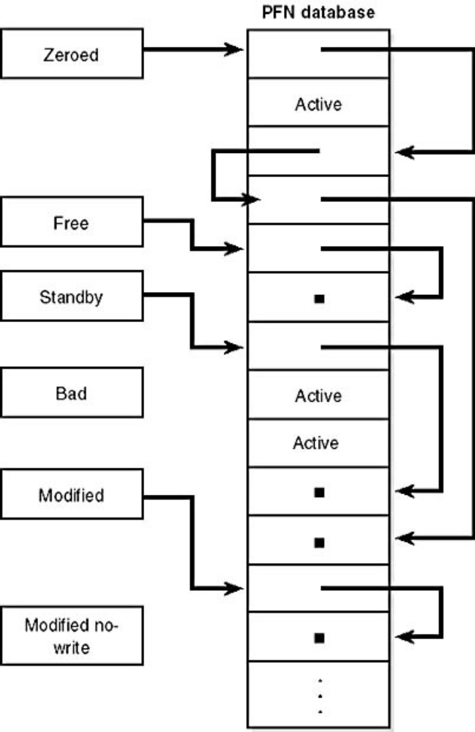

Slide 150
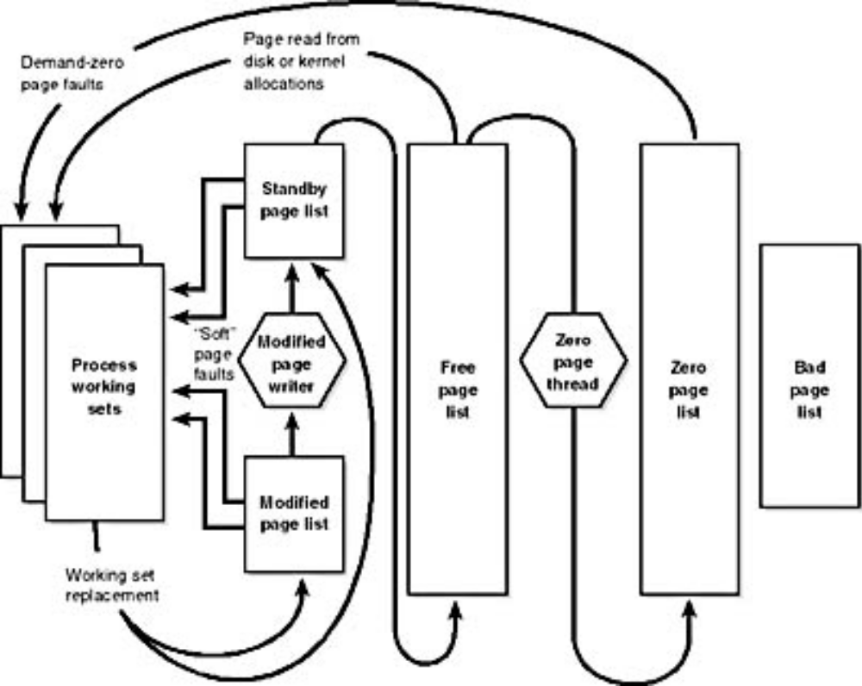

Slide 151
4. 页面调度策略
页面调度策略包括取页策略、置页策略和淘汰策略。
取页策略：NT采用按进程需要进行的请求取页和按集群方法进行的提前取页。集群方法是指在发生缺页时，不仅装入所需的页，而且装入该页附近的一些页。
置页策略：在线性存储结构中，简单地把装入的页放在未分配的物理页面即可。
淘汰策略：采用局部FIFO置换算法。在本进程范围内进行局部置换，利用FIFO算法把驻留时间最长的页面淘汰出去。

Slide 152
5. 工作集策略
NT根据内存负荷和进程缺页情况自动调整工作集。
进程创建时，指定一个最小工作集（可用SetProcessWorkingSetSize函数指定）；
当内存负荷不太大时，允许进程拥有尽可能多的页面；
系统通过自动调整保证内存中有一定的空闲页面存在；

